Slide 1

МАДОУ «Детский сад комбинированного вида № 4 «Солнышко»,
Арамиль
Комплекс образовательной деятельности в старшей возрастной группе для обучения в дистанционном режиме
/Сентябрь – 1 неделя/
Разработала
Воспитатель В.К.К
Реутова А.Ю.

Slide 2
Цели и задачи дистанционного обучения:
Оказание педагогической поддержки родителям в удалённом доступе и помощи в подборе актуальной информации.
Вовлечение родителей в учебный и воспитательный процесс, дать возможность продуктивно проводить досуг с детьми.
Предоставить близким воспитанников возможность проявить себя осознанными, внимательными и понимающими родителями, источником вдохновения на новые, интересные дела, партнёром, другом и союзником в их детском мире.
Одним словом, дистанционное обучение в руках подготовленного педагога является многофункциональным инструментом, возможности которого не ограничиваются простой визуализацией или дублированием пройденного материала. Выложив материал в удалённом доступе можно развивать каждого ребенка индивидуально, не отрывая его от занятий.

Slide 3
Суть дистанционного обучения дошкольника заключается в том, что ребенок получает возможность смотреть видео-занятия, изучать учебный материал, а также находясь дома, получить и выполнить задания. Основная цель задания – проверка и закрепление пройденного материала. В заключении ребенок может выполнить творческую работу, поучаствовать в конкурсе. Это необходимо для того, чтобы убедиться в том, что материал действительно изучен и усвоен, а в процессе выполнения творческой работы или участия в конкурсе ребенок использует полученные знания.
Далее вашему вниманию представлен план работы в старшей группе.
Комплекс занятий включает в себя учебные материалы по всем образовательным областям, с обязательными вставками и ссылками на вспомогательные источники.

Slide 4
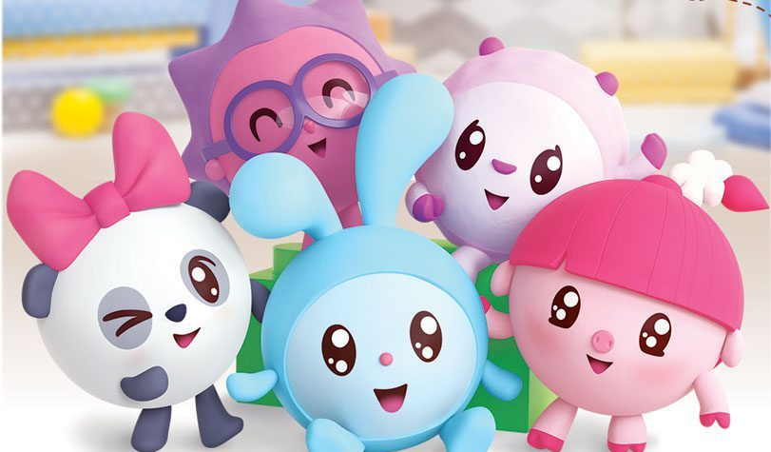
ТЕМА: «СЛОВА ПРОТИВОПОЛОЖНЫЕ ПО ЗНАЧЕНИЮ»
Цель : Активизировать употребление в речи слова – антонимов
Задачи :
- активизировать употребление в речи слов - антонимов
- упражнять в согласовании прилагательного с существительным в роде, числе, и падеже.
- развивать логическое мышление, память, внимание, пространственную ориентировку
- развивать интонационную выразительность речи
- воспитывать уважительное и внимательное отношение к высказыванию товарищей
- воспитывать доброту, желание прийти на помощь.
посмотрите с детьми мультфильм и
закрепите тему.

Slide 5
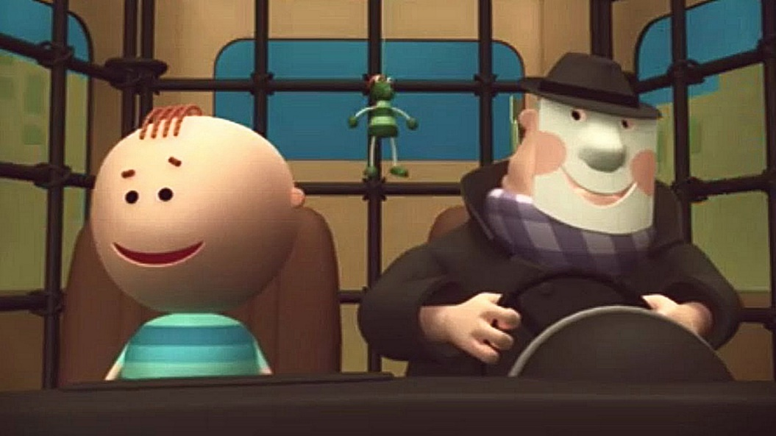
ТЕМА: «ПРАВИЛА ПОВЕДЕНИЯ С НЕЗНАКОМЫМИ ЛЮДЬМИ НА УЛИЦЕ»
Цель: Обучать детей правильному безопасному поведению при встрече с незнакомыми людьми.
Задачи:
- рассмотреть и обсудить с детьми типичные опасные ситуации возможных контактов с незнакомыми людьми, при несоблюдении мер безопасности.
способствовать развитию осторожности, внимания, смекалки.
способствовать воспитанию ответственного отношения к своей жизни.
- развивать умение находить выход из создавшейся ситуации. Воспитывать у детей самостоятельность, уверенность в себе. Познакомить с взаимоотношениями взрослых и детей.
- ещё один мультфильм вам в помощь.

Slide 6
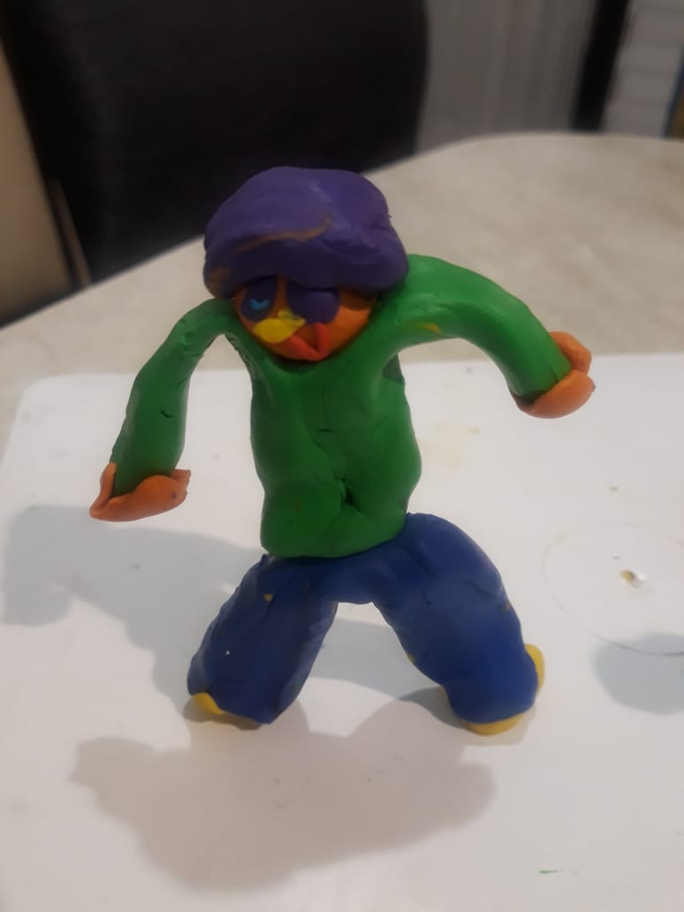

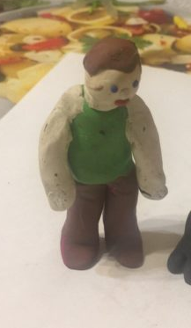
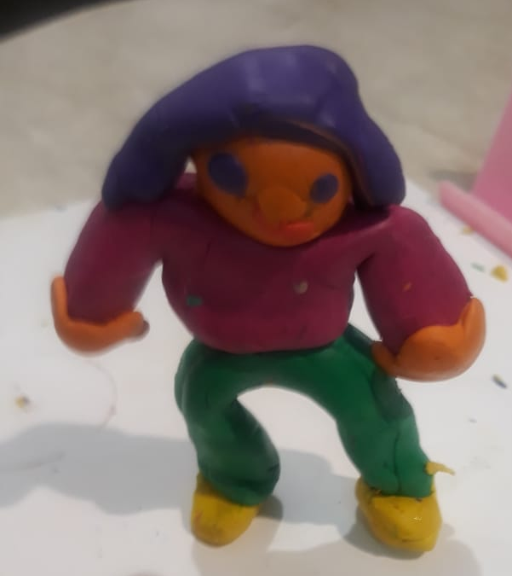
ТЕМА: ЛЕПКА "ВЕСЁЛЫЕ ЧЕЛОВЕЧКИ"
Цель: Продолжать знакомить ребенка с пластилином и его свойствами. Совершенствовать умения раскатывания кусочка пластилина под углом и в вертикальном положении рук. Научить ребёнка согласованно работать обеими руками, соизмерять нажим ладоней на пластилин.
Задачи:
учить лепить фигурки человека рациональным способом из удлинённого цилиндра (валика) путём надрезания стекой и дополнения деталями (фигурка "мальчика).
закрепить и усложнить способ лепки фигурки человека из конуса (фигурка девочки).
учить понимать относительность величины частей, располагать поделку вертикально, придавая ей устойчивость.
- показать возможность передачи движения лепной фигурки путём небольшого изменения положения рук и ног.
Мастер-класс «Весёлые человечки»
Домашнее задание – выполнили ребята старшей группы

Slide 7

ТЕМА «ЧТЕНИЕ СКАЗКИ «ЗАЯЦ-ХВАСТА»
Цель: знакомство с русским народным творчеством и развитие умения выразительно пересказывать
услышанный текст.
Задачи:
- пополнить активный словарь.
- вызвать у детей радостное настроение от встречи со сказочными героями и желание слушать русские народные сказки.
- помочь детям уяснить главное в характере сказочных персонажей.
- учить детей выразительно передавать речь героев, меняя интонации в соответствии с переживаниями действующих лиц.
- формировать навыки творческого рассказывания.
Прочитайте вместе с детьми сказку "Заяц-Хваста". Рассмотрите иллюстрации, обсудите значение слов - УСИЩИ, ЗУБИЩИ, ЛАПИЩИ (это что-то большое, принадлежащее чему-то большому), образуйте новые слова по подобному признаку - ХВОСТ-ХВОСТИЩЕ, ДОМ-ДОМИЩЕ, НОС-НОСИЩЕ и т.п.

Slide 8
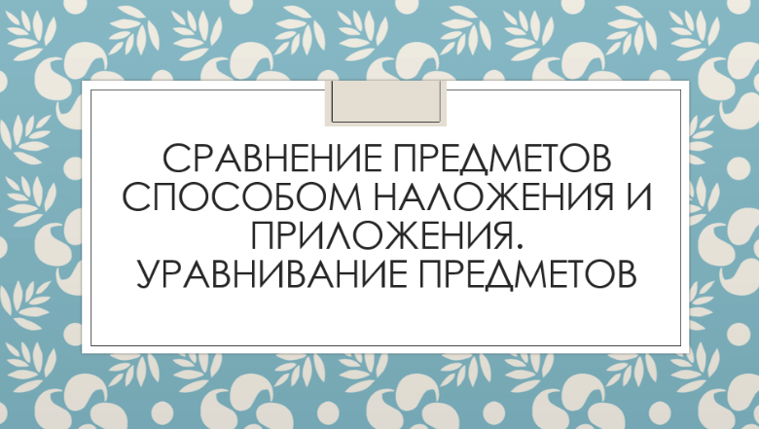
ТЕМА: «СЧЁТ В ПРЕДЕЛАХ 5»
Цель: Учить считать в пределах 5; формировать умение соотносить количество предметов с числом.
Счёт в пределах 5 - отсчитать пять предметов проговаривая - ПЕРВЫЙ, ВТОРОЙ, ТРЕТИЙ, ЧЕТВЕРТЫЙ, ПЯТЫЙ.
Развивать умение сравнивать две группы предметов разными способами - ПРИЛОЖЕНИЯ И НАЛОЖЕНИЯ.

